Slide 1



Spela snällt
Om schysst språk online

Slide 2
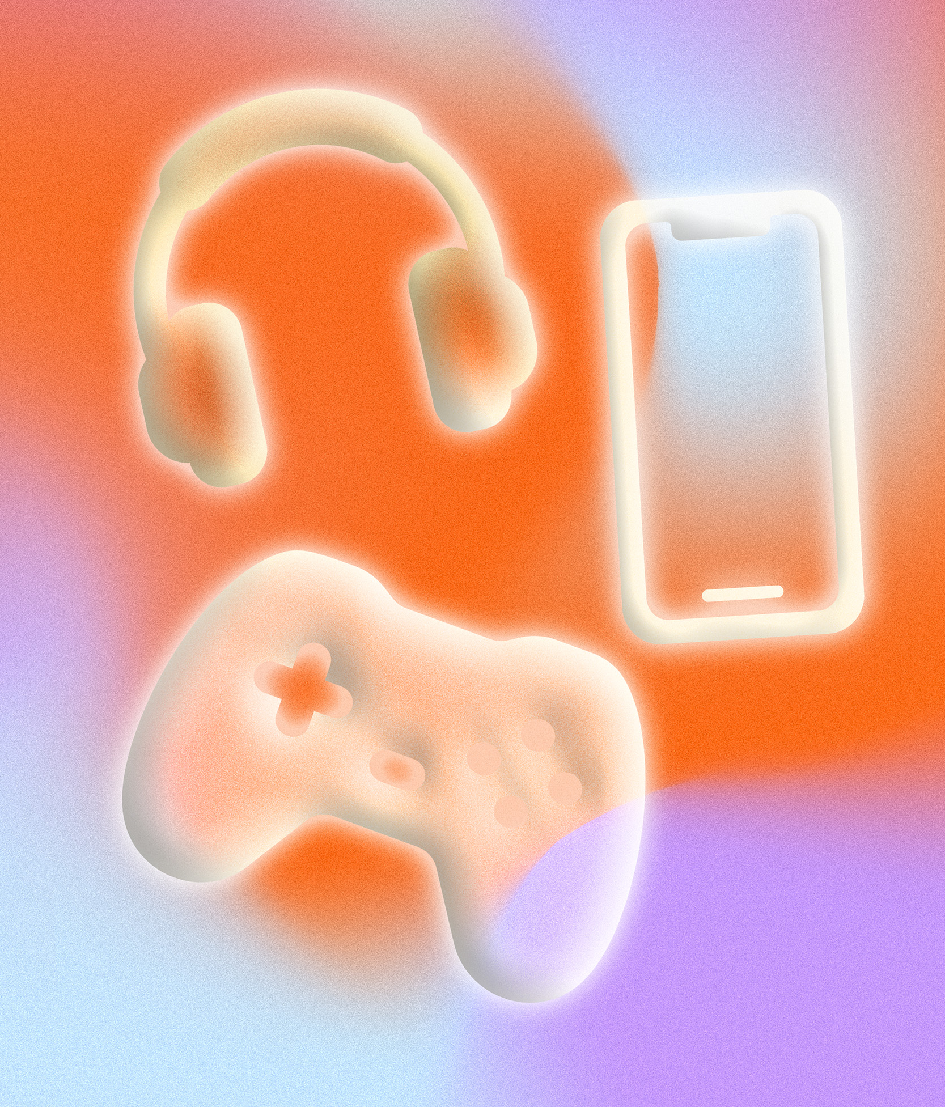
Vad är elaka och kränkande ord?
Ord som gör någon ledsen, rädd eller obekväm.
Det kan vara taskiga kommentarer, hot eller dumma ord.
Det kan hända i spel, chattar och kommentarer.

Slide 3
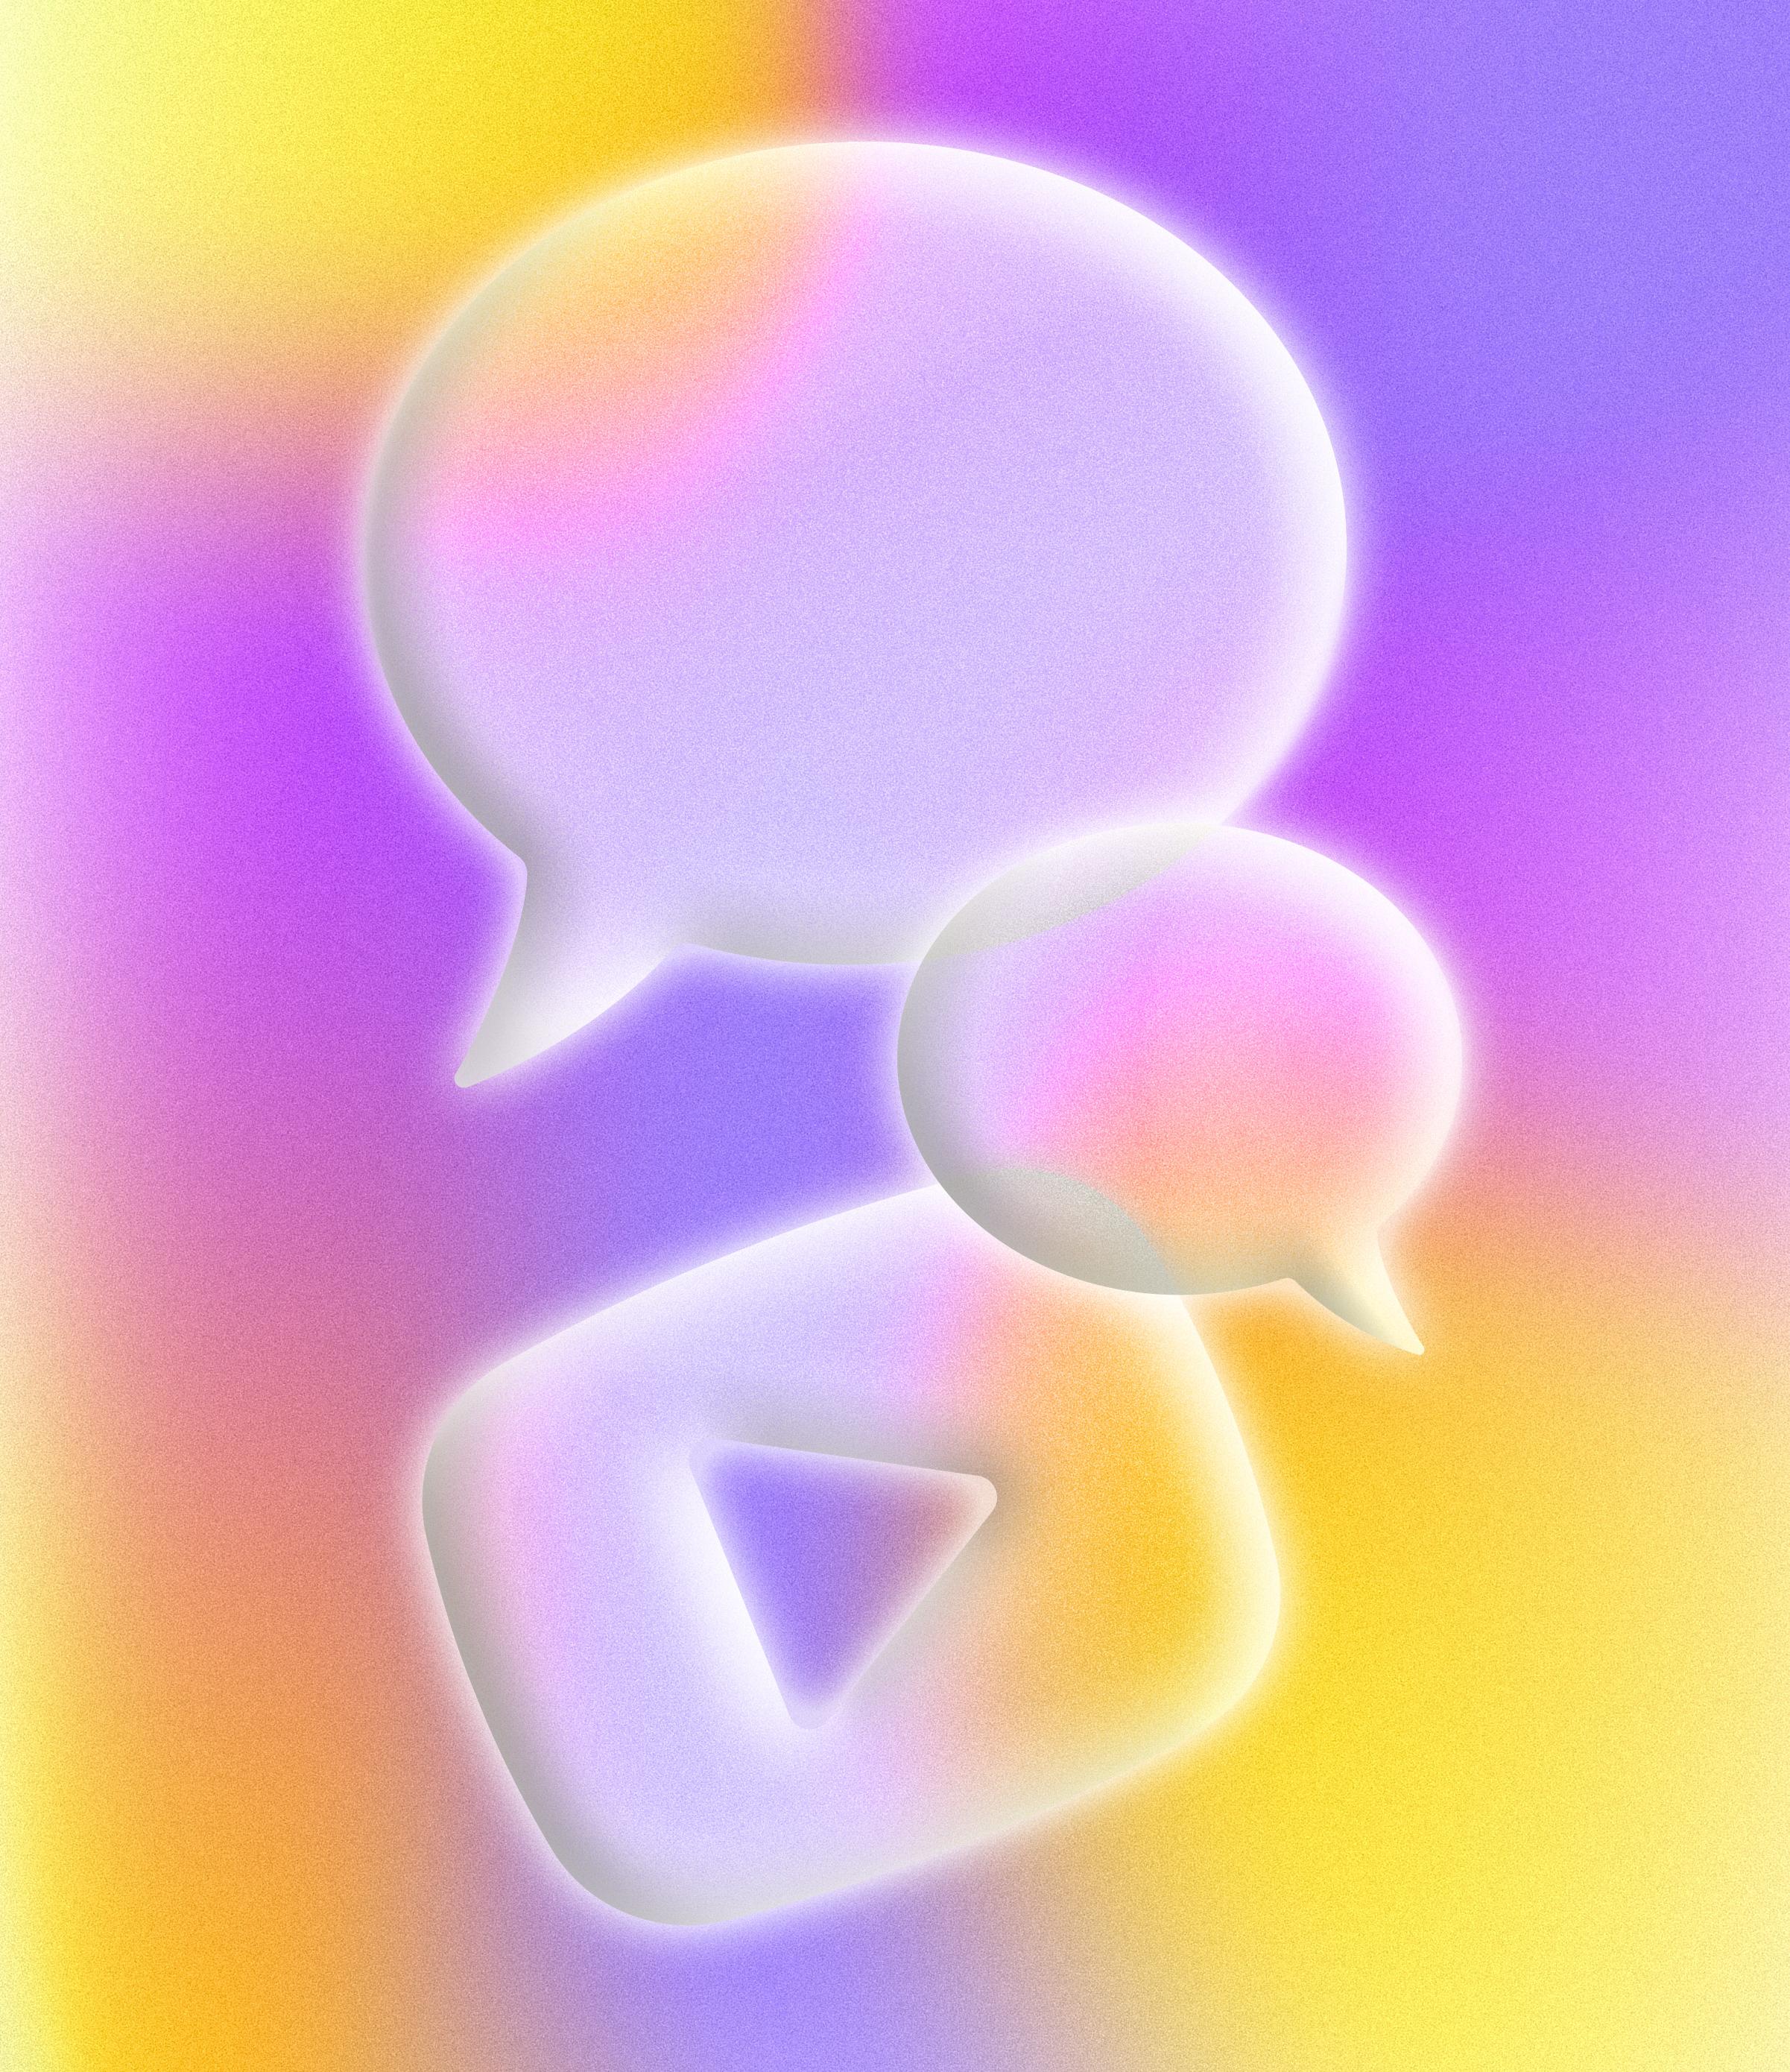
Hur märks det - och hur påverkas barn och unga?
Toxiskt språk kan vara förolämpningar, hån
och negativa kommentarer​ som upprepas.
Det kan också visas genom sarkasm, memes, bilder, symboler och emojis​.
Även korta kommentarer eller små signaler
kan kännas väldigt sårande​.
Det kan leda till minskad spelglädje, stress, oro och sämre självkänsla​.
Vissa kan bli tystare, dra sig undan eller eller lämna gemenskapen.

Slide 4

Varför blir tonen hård?
I spelvärlden är språket ofta tuffare än i andra digitala miljöer.
Svordomar och könsord är vanligare där spel sänds live​.
Det kan vara svårt att avgöra vad som är skämt och vad som är kränkning.
Hård ton kan bero på tävling, starka känslor, högt tempo och anonymitet.
I vissa miljöer ses en hård ton som normal eller accepterad.

Slide 5

Hur kan vi snacka
schysst online?
Tydliga regler, ett gemensamt ansvar för att hålla god ton och enkla sätt att anmäla kränkningar är viktigt.
Tekniska lösningar hjälper – men räcker inte på egen hand​.
Vi behöver prata om språk, respekt, ansvar
och konsekvenser​.
Vuxna, spelprofiler och andra förebilder kan
visa att man kan bete sig respektfullt och schysst.
Det tar tid att förändra saker. Det behövs mer samarbete mellan de som arbetar med spel, forskare och andra vuxna.

Slide 6


Ett tryggt och respektfullt språk i spelmiljöer är en gemensam angelägenhet. Varje ord räknas.

Slide 7

Case och samtalsfrågor

Slide 8
Case 1: Att se sårande ord i en chatt
Din kompis spelar ett spel där det finns en chatt. I chatten skriver några personer elaka och sårande ord. Din kompis ser det som skrivs och tycker att stämningen känns obehaglig.
Vad tror du att din kompis kan känna för känslor?
Vad kan din kompis göra direkt?
Är det alltid bra att svara? Varför, eller varför inte?
Vem kan din kompis be om hjälp? Ge förslag.
Vad kan andra spelare göra om de ser att någon blir illa behandlad?

Slide 9
Case 2: Att vara arg utan att såra någon
Din kompis spelar med några andra. Det går inte som din kompis vill och den blir arg.
Din kompis vill skriva något direkt i chatten.
Hur kan man märka att man börjar bli för arg?
Vad kan man göra för att lugna sig innan man skriver något?
Vilka ord kan man använda om man vill visa att man är frustrerad, utan att såra någon?
Vad är skillnaden mellan att vara arg och att vara elak?

Slide 10
Case 3: Att stötta en kompis som blivit ledsen
Din kompis får ett taskigt meddelande i ett spel och blir ledsen. Kompisen vet inte vad den ska göra.
Vad kan du säga till din kompis?
Vad kan din kompis göra i spelet eller i chatten?
När kan det vara bra att lämna chatten, blockera eller anmäla?
Vilken vuxen kan hjälpa till?
Varför är det viktigt att inte bära det ensam?

Slide 11
Case 4: När någon säger att det bara var ett skämt
I ett spel skriver en person något elakt till en annan spelare. När en av de andra spelarna reagerar säger personen: "Det var ju bara ett skämt.”
Är något okej bara för att någon säger att det var ett skämt?
Hur kan man märka om ett skämt sårar någon?
Vad kan man säga om man ser att någon blir ledsen?
Varför är det viktigt att tänka på hur andra uppfattar det man skriver?

Slide 12
Case 5: Om anonymitet på nätet
I ett spel får du ett meddelande från någon du inte känner. Den som skickar meddelandet har inte sitt riktiga namn. Personen skriver något taskigt.
Tror du att personen hade gjort likadant i verkligheten?
Vad gör att man vågar bete sig så i ett spel?
Bör man svara personen? Vad kan man svara då?

Slide 13
Sammanfatta gemensamma ”riktlinjer” för ett schysst språk i digitala miljöer.

Slide 14
Här hittar du hjälp och stöd:
Bris
Ring och sms:a 116 111, chatta eller mejla
Dittecpat.se
Ring 020-112 100, chatta
eller skriv
Näthatshjälpen.se
Hjälp om du har utsatts för hat eller kränkningar på nätet
Dsa.pts.se
Lämna klagomål rörande plattformar till Post- och telestyrelsen

